Slide 1
Colisiones entre abejas
Jose Miguel Gil
Mauricio Castaño
Medellín, Noviembre 6 2018

Slide 2
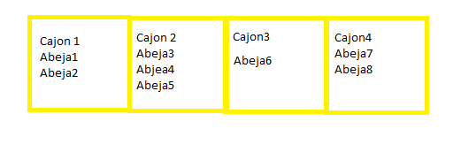
Estructuras de Datos Diseñada
Gráfico 1: Muestra como es la forma de almacenar las abejas en celdas con una function de hash para luego revisa de una forma mas sencilla cuales estan en peligro de colición..

Slide 3
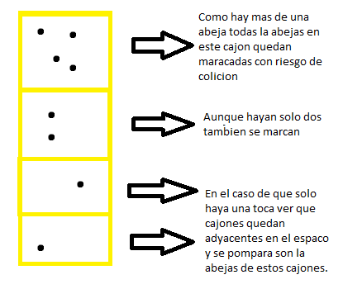
Operaciones de la Estructura de Datos
Gráfico 2: Esta es la forma que tendrian los cajones con las abejas dentro
Y dependiendo de el numerode abejas ejecutarioamos una accion distinta

Slide 4
Criterios de Diseño de la Estructura de Datos
-Pensamos que seria muy util ir creando los cajones donde meteriamos las abejas para relacionarlas
-La complejidad de revisar los cajones y las abejas que tienen dentro tiene una complejidad de O(n^2) en el peor de los casos en donde hay una abeja en cada cajon y toca revisarlas todas y compararlas con todas, pero los cajones son muy utiles en todos los demas casos donde por cajon se encuentre muchas abejas.
-Al crear un cajon cada vez que se encuentra una abeja o meterla en uno ya existente se ahorra memoria al evitar la creacion de cajones inesesarios donde no hayan abejas.

Slide 5
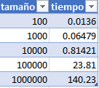
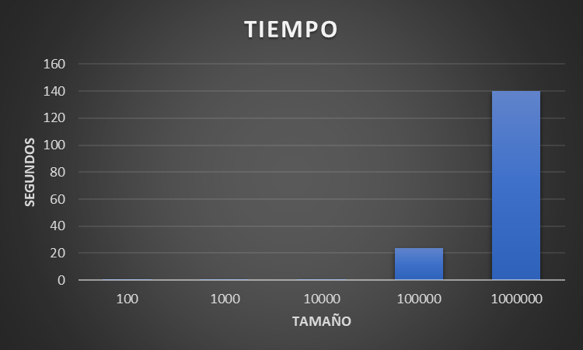
Consumo de Tiempo y Memoria

Slide 6
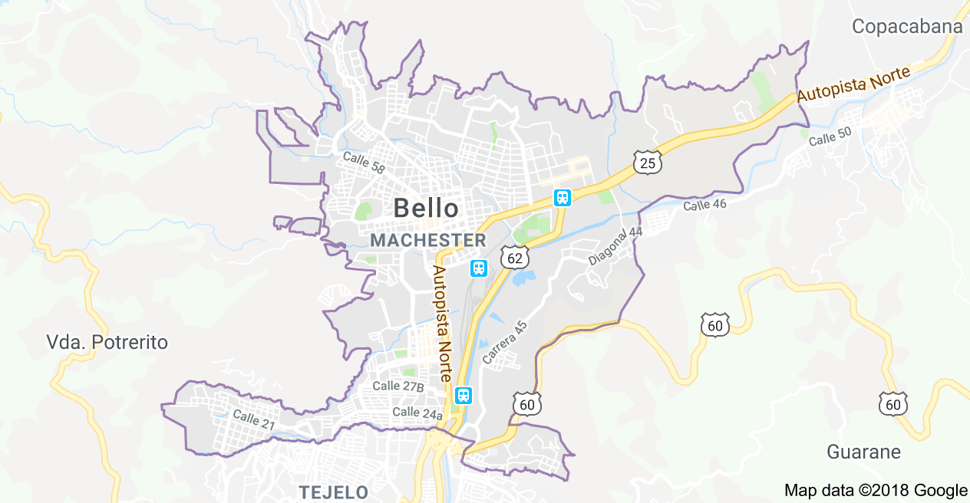
Software Desarrollado
Gráfico 4:municipio de bello

